Slide 1

Hayvan Sağlığı Uygulama ve Araştırma Merkezi
2021 Yılı Brifing Sunumu

Slide 2
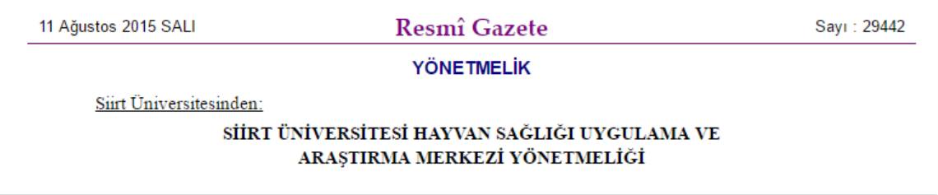
Kuruluş
Hayvan Sağlığı Uygulama ve Araştırma Merkezi 11 Ağustos 2015 tarih ve 29442 sayılı Resmi Gazetede yayımlanarak kurulmuştur.
Siirt Üniversitesi Merkez Kampüste yer alan merkezin 27 Nisan 2017 tarihinde resmi açılışı yapılmış olup, toplam 250 m2 kapalı alana sahiptir.

Slide 3
Misyonumuz
Uzmanlaştığımız tüm veteriner hizmetlerinde, veteriner hekimliğin ulaştığı en üst düzeyde,
güvenilir,
hasta sahibi ve hasta odaklı,
kaliteli hizmet veren,
hayvan haklarına saygılı,
çevreye duyarlı,
nitelikli veteriner hekimler yetiştiren,
yenilikçi ve sürekli kendini geliştiren öncü bir kuruluşuz.

Slide 4
Vizyonumuz
Veteriner Hekimliği alanında bölgemizde sunduğumuz hizmetin bilimselliği ve kalitesi ile ilklerin içinde yer almayı, uluslararası alanda Veteriner Hekimliğin ulaştığı en üst düzeydeki uygulamaları takip ederek klinik ve akademik ortamda gelişimine katkıda bulunmayı hedefleyen bir sağlık kuruluşuyuz.

Slide 5
Organizasyon Şeması

Slide 6
Yönetim

Slide 7
Kurullar
YÖNETİM KURULU
Dr. Öğretim Üyesi M. Barış AKGÜL
Dr. Öğretim Üyesi Burçak ASLAN ÇELİK
Dr. Öğretim Üyesi Gülşah AKGÜL
Dr. Öğretim Üyesi Ebru BİLEN
Doç. Dr. Özgür Yaşar ÇELİK
DANIŞMA KURULU
Dr. Öğretim Üyesi M. Barış AKGÜL
Dr. Öğretim Üyesi Burçak ASLAN ÇELİK
Dr. Öğretim Üyesi Gülşah AKGÜL
Doç. Dr. Özgür Yaşar ÇELİK
Dr. Öğretim Üyesi Ebru BİLEN
KALİTE KURULU
Dr. Öğretim Üyesi M. Barış AKGÜL
Dr. Öğretim Üyesi Gülşah AKGÜL
Dr. Öğretim Üyesi Ebru BİLEN

Slide 8
Personel Sayısı
2 Profesör
1 Doçent
3 Doktor Öğretim Üyesi
8 Araştırma Görevlisi
1 Vet. Laborant
2 Memur

Slide 9
Yıllara Göre Hasta Sayıları
 | 2019 | 2020 | 2021
Pet Hayvanları | 681 | 1604 | 1558
Büyükbaş Hayvan | 123 | 36 | 34
Küçükbaş Hayvan | 228 | 109 | 118
TOPLAM | 1560 | 1749 | 1710

Slide 10
Siirt Belediyesi Sahipsiz Hayvan Protokolü Çerçevesinde Bakılan Hasta Sayıları
Siirt Üniversitesi ve Siirt Belediyesi arasında sahipsiz hayvanların teşhis, tedavi ve kısırlaştırmalarına yönelik protokol imzalanmıştır.
 | 2020 | 2021
Köpek | 182 | 203
Kedi | 356 | 64
Toplam | 538 | 267

Slide 11
Toplam Hasta Sayıları
1710 hasta= 1710 kişi tarafından hastanemiz ziyaret edilmiş.
 | 2019 | 2020 | 2021
Sahipli Hastalar | 1260 | 1211 | 1395
Sahipsiz Hastalar | 640 | 538 | 315
Toplam | 1900 | 1749 | 1710

Slide 12
Fiziki Yapı
Hasta kayıt bölümü – 10m2
Bekleme Salonu – 49.72m2
Büyükbaş ve Küçükbaş Hayvan Muayene Salonu – 46.10m2
Pet Hayvanları Muayene Salonu – 42.56m2
Ameliyathane – 14.5m2
Sterilizasyon Ünitesi – 10m2
Laboratuvar – 14.50m2
Röntgen Ünitesi – 11.70m2
Pet hayvanları Hospitalizasyon Ünitesi – 48.10m2
Dölerme ve Suni Tohumlama Laboratuvarı – 14.50m2
Dahiliye Muayene Odası – 13.50m2

Slide 13
Eğitim Yönüyle HAYMER
2., 3., 4., ve İntörn programı da olan öğrencilerimiz uygulamalarını HAYMER de gerçekleştirmektedirler.
DIŞ HASTALIKLAR
İÇ HASTALIKLARA GİRİŞ
KLİNİĞE GİRİŞ
KLİNİK UYGULAMA -I
ZORUNLU YAZ STAJI-I
NEKROPSİ
KLİNİK UYGULAMA -II
KLİNİK UYGULAMA-III
VEHİP DÖNEMİ-I
VEHİP DÖNEMİ-II

Slide 14
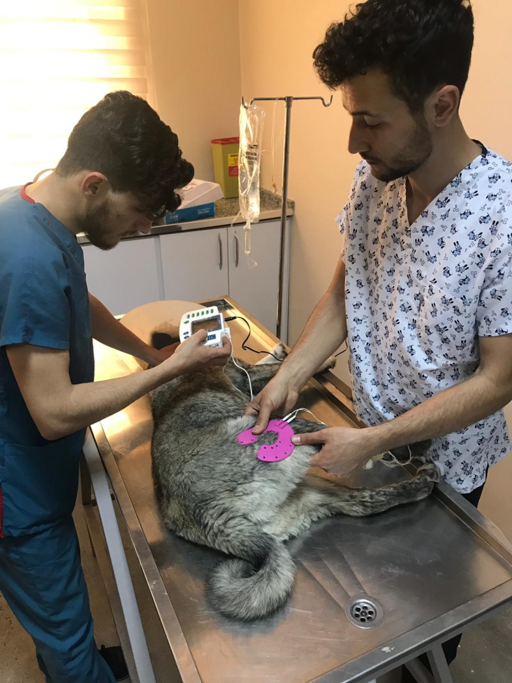
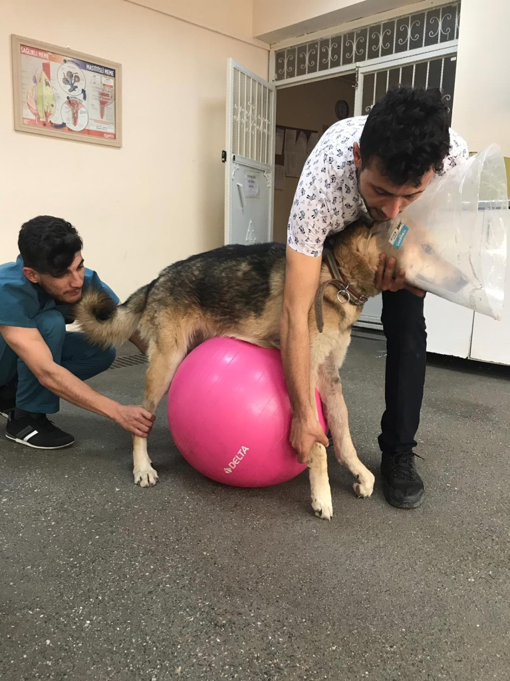
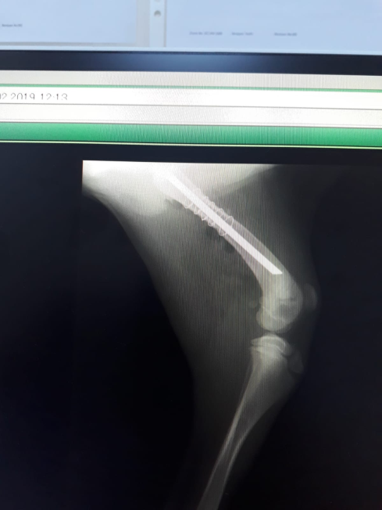
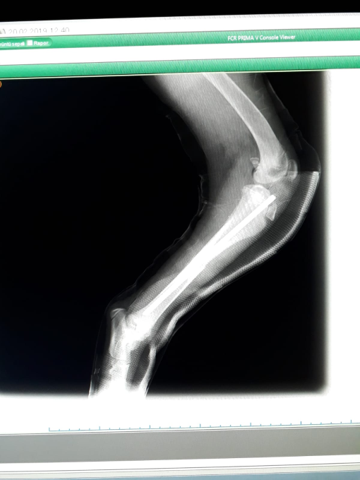
Eğitim Yönüyle HAYMER

Slide 15
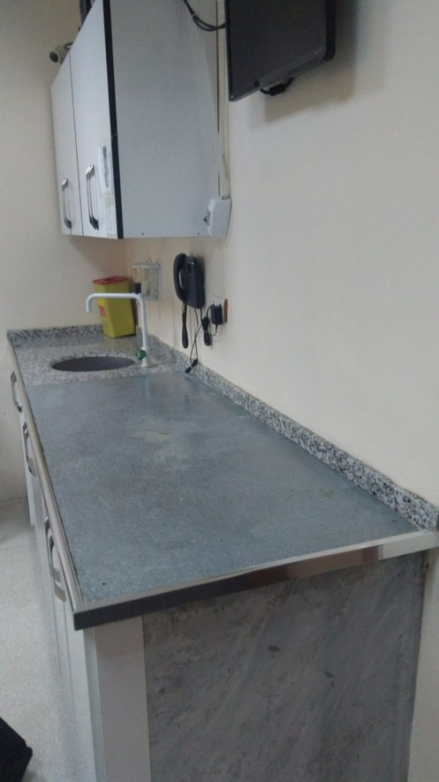
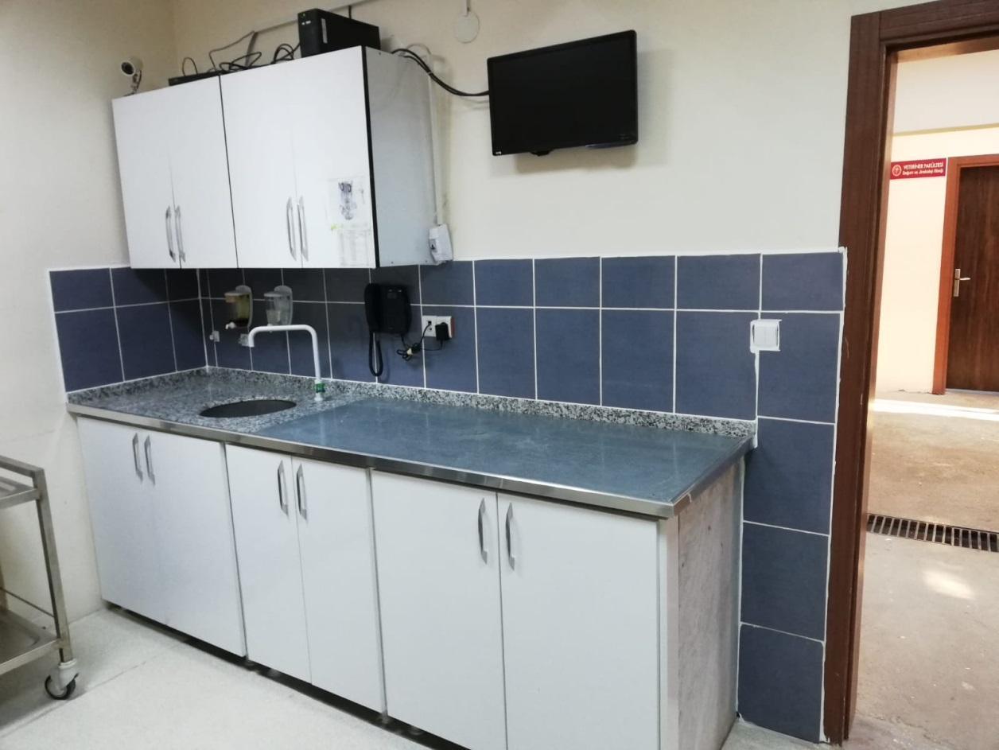
Geri Dönüşüm Yönüyle HAYMER
Her işin çözümü satın almak değildir.

Slide 16
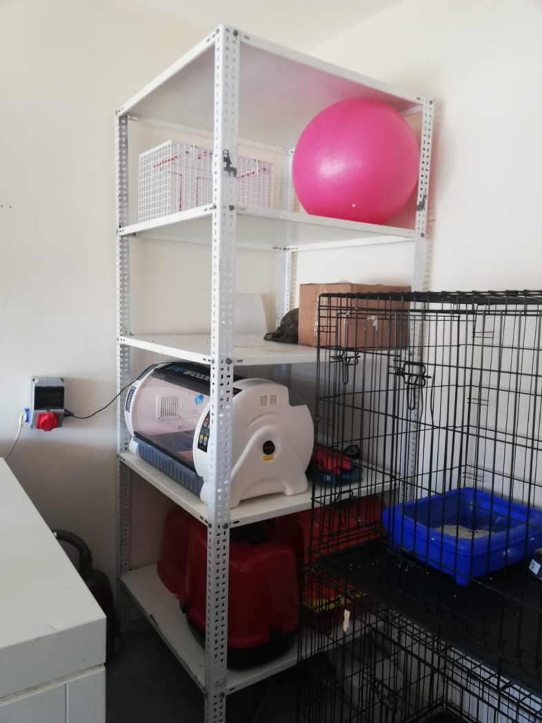
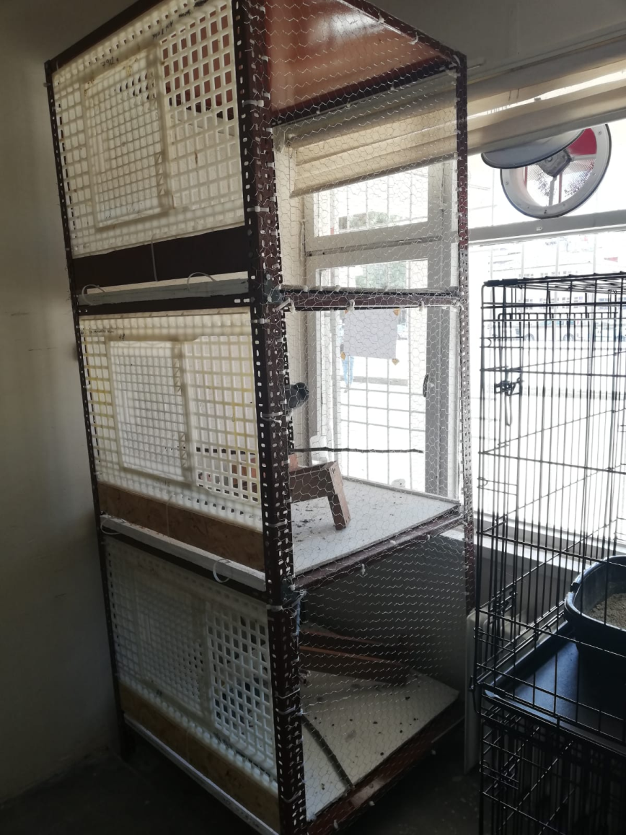
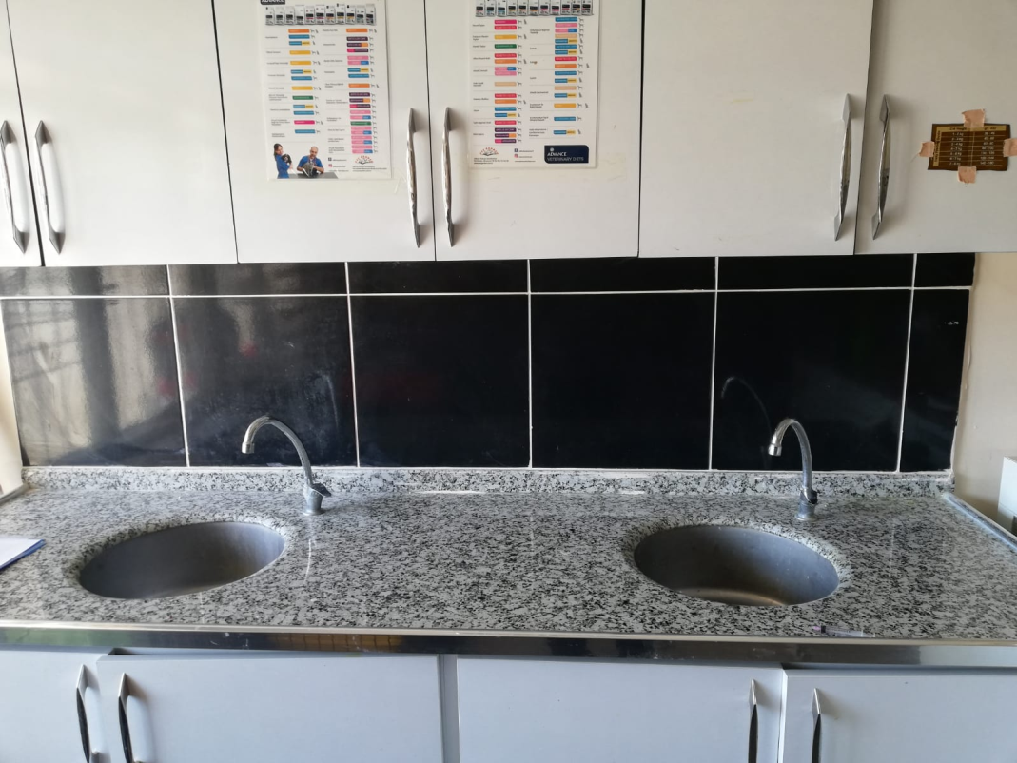
Geri Dönüşüm Yönüyle HAYMER

Slide 17
Eksik yönlerimiz
Temizlik ve Hayvan Bakıcısı personeli ihtiyacı
Cihaz ve malzeme eksiklerinden kaynaklı sorunlar
Kışın ısınma sorunu
Alan yetersizliği
Klinik giriş ve pet hayvan muayene salonlarının taban kısımları
Acil durumlarda idari yapılarda öncelik hakkı
Hayvan Hastanesinin internet aramalarında öne çıkması

Slide 18


